Slide 1
Webマーケティングレポート
イトーヨーカ堂

Slide 2
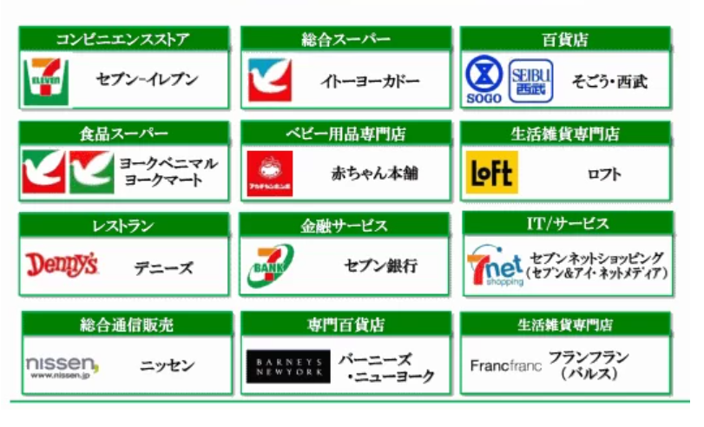
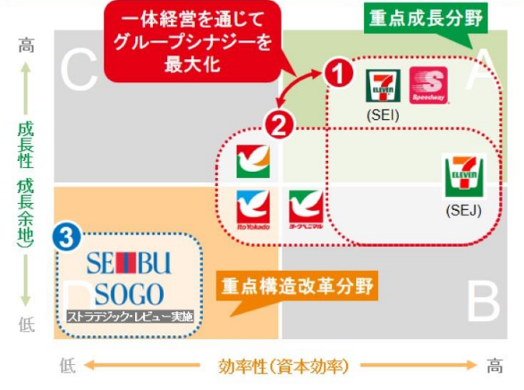
調査対象業界
スーパーマーケット業界
調査対象企業 セブン&アイ・ホールディングス（サービス名：イトーヨーカ堂）
Notes:
https://www.itmedia.co.jp/news/articles/1712/01/news041.html

Slide 3
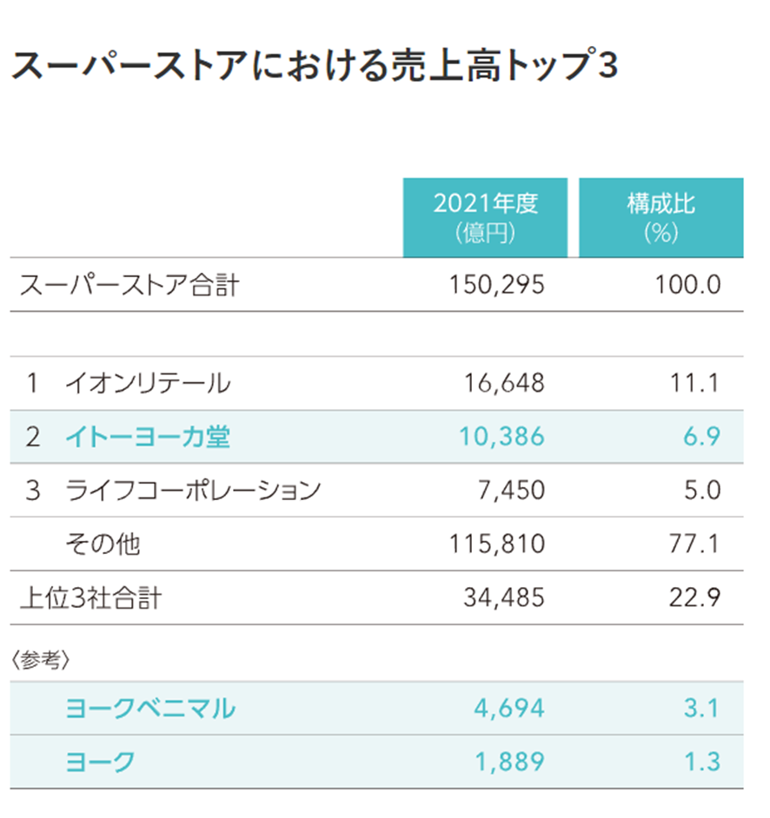
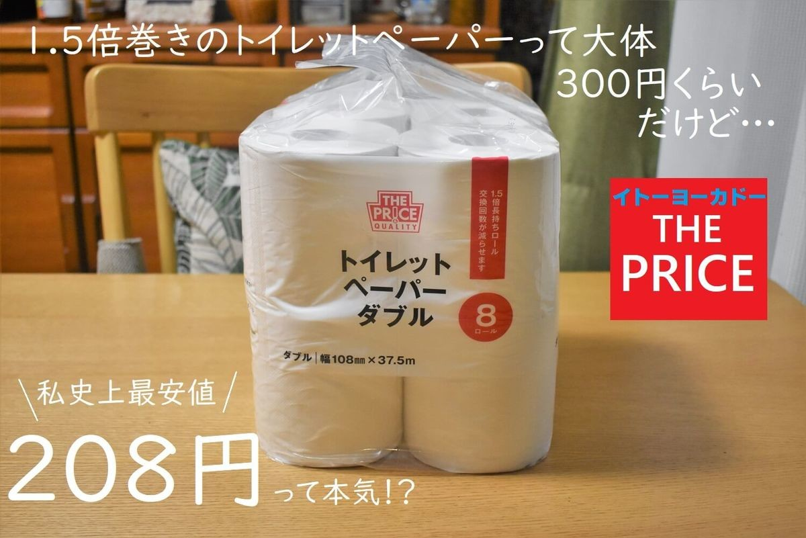
イトーヨーカドーグループの理念構造
「期待を超える買い物体験」
①私たちは，お客様に信頼される，誠実な企業でありたい
②私たちは，取引先，株主，地域社会に信頼される，誠実な企業でありたい
③私たちは，社 員に信頼される，誠実な企業でありたい
スーパーストアにおける売上高2位
（参考URL）https://www.shitennoji.ac.jp/ibu/docs/toshokan/kiyou/51/kiyo51-14.pdf イトーヨーカ堂の理念構造と行動様式

Slide 4
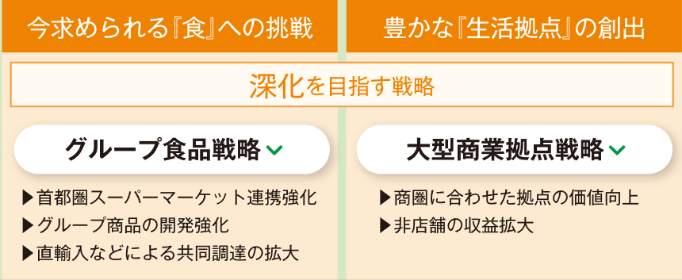
想定されるイトーヨーカドーのKGI・KPI
KGI：ロイヤルカスタマーの増加
KPI：購買金額・購買来店回数・セブンマイルプログラム・SNS・アプリの登録
KPI
ロイヤルカスタマー
の増加
購買金額
購買来店回数
セブンマイル プログラム
SNS アプリ
KGI
（参考URL） https://www.emotion-tech.co.jp/case/2021/seven-and-i-holdings

Slide 5
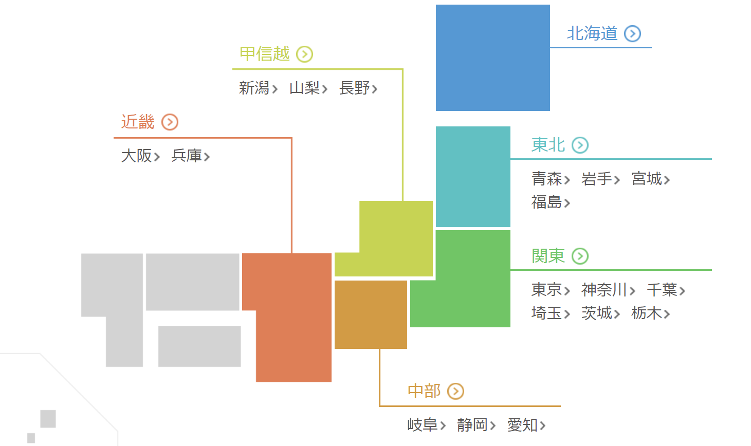
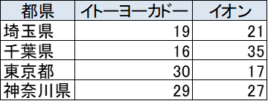
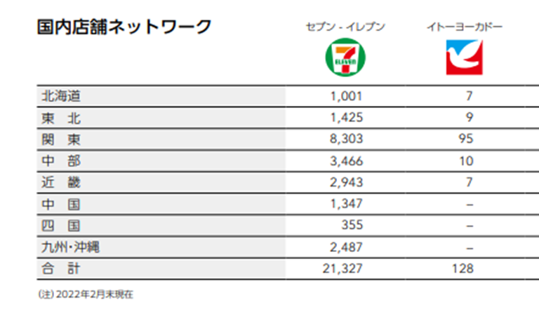
イトーヨーカドーのユーザー分析
ユーザー層
客層 | 北海道から近畿地区にかけての35歳～70歳代男女
利用時間帯 | 9時~23時
アクティブ（口コミをする） ユーザー層 | 30～50代女性 （食べログ：50代男性）
アクティブユーザーの所在地 | 関東近郊
最頻利用スーパーが
『最も品質がよい』
と回答した人の比率は
「イトーヨーカドー」
が他の層より高い
（関東では１位を獲得）

Slide 6
イトーヨーカドーのニーズ
ユーザーのニーズ
自社の強み
①日用品を一気に 見ることができる
②品質の良い ものを適正価格で買い物を楽しむことができる
③ネットで 買い物をすることも可能である
①品ぞろえを重視して買い物の楽しみを 与えることができる
②ユーザーの利用頻度が高い商品を
常に適正価格で提供することができる
③自社のECサイトやアプリを使って 注文・配送・クーポン・ポイントなどのサービスを提供することができる

Slide 7
イトーヨーカドーの価値
イトーヨーカドーでは品質の良い品を常に適正価格で便利に購入することができる
■旬や季節を感じられる品揃えと売場づくり
■消費者が今欲しい商品をいつでも値ごろな価格で提供
■消費者の不満や不便の解消
チラシによる特売から EDLP （エブリデー・ロー・プライス）政策に切り替え
生産者の顔が見える食品
適正価格を 意識
立地の優位性
ワンストップで買い物が できる
プライベートブランド の充実
お客さまから信頼される品揃えと価格を常に提案

Slide 8
競合分析 イオン ビジネスモデルキャンバス
キーパートナー パートナーは誰か 取引先 仕入れ先 小売店 グループ会社 地域社会 | 主要活動 事業内容 総合スーパー スーパー 金融 サービス 国際事業 デベロッパー（不動産） | 価値提案 顧客に何を提供するか 地域の暮らしに根差し、連携することで、共に成長・発展を目指す。 より便利で豊かな暮らし持続可能な社会 グループの成長」の実現。 |  | 顧客との関係性 顧客とのつながり 対面 アプリ 地域密着型 かゆいところに手が届く企業 | 顧客セグメント 顧客の素性 利用ユーザー：20~70代男女 アクティブユーザー：50代～男女をターゲットに設定している (グランドジェネレーション）
 |  |  |  | チャネル 価値をどのように提供するか ・スーパー（ネットショップも含む） ・ショッピングモール ・ドラッグストアー ・総合金融（クレジットカード)/保険/電子マネー ・アプリ ・配送サービス
 | キーリソース 店舗・施設 施設開発・運営ノウハウ |  |  | チャネル 価値をどのように提供するか ・スーパー（ネットショップも含む）
コスト構造 どのようなコストが発生しているか 家賃・人件費・光熱費・宣伝費・仕入原価・輸送費 消耗品費 |  |  | 収益の流れ 提供した価値に対するリターン、どのような流れか ・総合金融 ・ヘルスケア 小売で集客→金融事業への誘導とアプリ・自社サービスへの勧誘 ・デベロッパー（不動産） 商業施設などを建設し、利益率の低いものでの集客から利益率の高いものへの誘導をする流れができている

Slide 9
https://tsunashu.com/shoku/itoyokado/

Slide 10
自社分析 ビジネスモデルキャンバス
キーパートナー パートナーは誰か 海外メーカー 国内メーカー 卸売業者 仕入先 自社のグループ会社 （国内コンビニエンスストア事業 海外コンビニエンスストア事業 スーパーストア事業 金融関連事業 ） | 主要活動 事業内容 総合スーパー、銀行、ITサービスなど | 価値提案 顧客に何を提供するか ・商品、品質へのこだわりを 細かで丁寧な説明で表現 ⇒生産者の顔が見える選ぶ『理由』がある野菜 ⇒他社にはないネーミング ⇒お客さまに商品の特徴を伝える努力を徹底 |  | 顧客との関係性 顧客とのつながり クロスマーチャンダイジングで部門を超えた取り組み提案 広い年代にアピールする姿勢の品ぞろえ 店舗での各種イベント ホームページ SNS ポイントプログラム | 顧客セグメント 顧客の素性 利用ユーザー： 30～70男女 アクティブユーザー： 35～50歳男女
 | キーリソース どのようなリソースを使っているか 店舗 プラットフォーム 人材 流通 |  |  | チャネル 価値をどのように提供するか 店舗に来てもらう →商品を購入 or 車での移動販売 ECサイト
コスト構造 どのようなコストが発生しているか 店舗の管理費、流通コスト、サーバー維持費、人件費、宣伝費、消耗品費、仕入れ原価 |  |  | 収益の流れ 提供した価値に対するリターン、どのような流れか 商品購入による収入・金融関連事業からの収入

Slide 11
ブルーオーシャンポイント
ライフスタイルの提案でブランド
イメージの強化
スケールメリット(規模の優位性)
を活かして仕入れ
コストを削減
SNS・ブログ
でのコメント機能
スーパーに興味のない若者やありきたりのスーパーに飽きている利用者の需要 サラリーマン客層への価値提供
SNS利用者が興味をもつ情報の提供・ユーザーとのコンタクトの場を提供
非常に高い価格競争力と自社農場からの生産物を利用した健康的食材の提供

Slide 12
ペルソナ
設定理由：
ライフスタイルにこだわりがある健康志向の主婦。インフルエンサーになるべくやや価格が高くても良いものを買う思考がある人。
料理と家計の管理、Instagramで自分の生活に関する投稿が趣味。
普段は仕事や育児に忙しく時間があまりないため家事の時短を心がけている。
居住都道府県： | 東京都 新宿区曙橋のタワーマンション低層階
年齢 : | 35
家族構成 : | 夫・息子5歳・娘3歳
職業 : | 派遣社員
職種、年収: | 派遣事務職で夫婦共働き 270万 世帯年収700万円
趣味・よくいる地区、お店: | 趣味：料理・投資と節約 よくいるお店：ママ友と交流する近所のカフェ
興味関心事： | インスタグラムでフォローしている料理アカウントの料理 家族に健康的で安全な食事を作ること・子育てと家計管理
現在の悩み/解決すると得られる対価: | 仕事と育児に忙しくて時間があまりない。 お総菜を買うと家族に罪悪感を感じる。 →効率よく安全な食品を買い物できる場所を提供する。
情報収集の手段 : | Instagram
備考： | Twitterは見るが、Instagram 以外のSNSは投稿しない 動画は視聴のみ

Slide 13
カスタマージャーニーマップ
ステージ | 認知以前 | 認知 | 検討 | 行動
ユーザー の行動 | 時間がない中で手ごろな商品を求めて店舗を買いまわる | 美味しそうな食材や好み のものを見つける ネットでも商品が買える ことに気が付く | ECサイトやアプリの登録 セブンマイルプログラム に加入 | 商品の検索 SNS投稿 ECサイト活用 店舗来回数増加
ユーザー のゴール | 興味ある商品や適正価格の 安全食材を手軽に見つける | 自分の欲しいものが手に 入るか確かめる 価格の検討 | ECサイトで空き時間に買うものを考えることができる | ECサイトでも購入 商品をSNSで拡散 アプリやLINEの活用
ユーザー の想い | ゆっくり買いに行く時間が あまりないな… 特に平日はいっぺんに必要なものを買いたい | 自分の趣味に合う商品が見つかるかも！ 買い回りせずに欲しいものが楽に手に入る | ネットでも買い物ができる マイルプログラムもあるから節約もできるかも？ | 主婦仲間や料理好きと コメントしあいたい！ 節約につながるポイントをもっと貯めたい
モチベーション
提供すべき 価値 | 品ぞろえ・価格・安全性 自社のブランド力 | ペルソナの好きそうな 雰囲気・品ぞろえ・イベント | 便利さ・お得さの認知 | 時短と節約に成功 料理や生活の楽しみも 拡散することできる
ユーザー との接点 | 店舗 | 店舗・Twitter | ECサイト | 各種自社サイト
繋げ方 | 広告・CM・SNSでの宣伝 | 口コミや店舗のイベント | ECサイトの広告 セブンマイルプログラム | SNS新規登録者への フォローバック
KPI | 来店回数 | 購買金額 | セブンマイルプログラム イトーヨーカドーアプリ 登録数 | 顧客数
課題 | ・幅広い年代の客層を呼び寄せる安定的な品揃え・価値を見出せるSNSやECサイト利用の拡散

Slide 14
ユーザーへの提供価値の選定
誰がどんな悩みを抱えているか
どのような価値を提供するか
課題・悩み
1店舗完結で必要なものを適正な価格で購入し、家事の時短につなげたい
課題解決に必要な価値
・商品の種類を豊富に提供する
・売り場を楽しむための工夫
理想像
健康的かつ節約効果のある料理を作って家族に提供したい
家事の煩わしさを抑えたい
理想を実現するために
・生産者の見える食材の提供
・店舗の陳列の工夫
・ポイントプログラムで節約を応援
自社はどのような役割を担うべきか
・ライフスタイルを丸ごと提案できる品ぞろえの提供
・独自のブランド力を使った商品の開発・ターゲットに向けた商品の提案・販売スタイル
・自社アプリやSNSを使った商品の提供（ECサイト・ポイントプログラムの強化）

Slide 15
クロスSWOT
 |  | 内部要因（自社）
 |  | 強み ・高い品質の商品を提供 ・ライフスタイルを創造する 売り場の提供 | 弱み ・生活関連事業の伸び悩み ・不採算店舗の閉店 ・ECサイトの普及がやや弱い
外部要因（競合、市場） | 機会 ・在宅時間の増加 ・ネットスーパーの認知 | ・コロナや高齢化でネットスーパーの需要が期待される ・安定的な品質の商品を適正価格で提供することができる ・移動販売 | ・売れ筋商品の選択 ・販売先拡大 ・主婦・若者に人気のSNSやブログでのコンテンツの強化
 | 脅威 ・全国に店舗を構える競合他社の勢いが強くなっている | ・ブランド力の高い商品やプライベートブランドがあるため、ECサイトの普及でコストを抑えつつ地方での販売経路を獲得する | ・ネットスーパー関連のプラットフォームの拡散 ・自社商品の開発 ・ユニークな販売方法の提案
課題 | 自社ブランド商品と販売方法の強化、SNSでのコンテンツ配信と拡散でユーザー層の拡大

Slide 16
非購入者対応
各グループ | 検討するが決め手に 欠けて買わない | 購入を決めたが不都合が ありキャンセルした | 自分に有効な（欲しい） 商品があることを知らない
購入しない要因 | 【実店舗での顧客】 ・商品の価格が適正でない ・欲しいと思ったものが見つからない 【ECサイトの顧客】 ・検索しづらい ・サイトが魅力的ではない | 【実店舗での顧客】 ・もっと良い品物が見つかった ・類似品を購入した 【ECサイトの顧客】 ・購入までの過程が長い ・使い方が分からない | 【実店舗での顧客】 ・好きなものや実用的な商品があることを知らない ・多くの商品がある便利な場であることを知らない 【ECサイトの顧客】 ・存在を知らない ・検索エンジンで該当なし
対応 | 【実店舗での顧客】 ・商品の売れ筋や在庫をデータ化して検討 【ECサイト顧客】 ・検索機能の最適化 ・ネット販売・宣伝の強化 | 【実店舗での顧客】 ・他社では買えない商品の選定 ・他社との価格の比較 （価格の検討） 【ECサイトの顧客】 ・ネット利用についてのコンテンツ・クーポン作成 | 【実店舗での顧客 ・ファンが拡散してくれる拡散キャンペーンを打つ 【ECサイトの顧客】 ・SEO対策 ・SNS（特にTwitter） 女性向け（Instagram ） 若者向け（TickTok）
課題 | ターゲットユーザーへの拡散力・ブランド力をアピール・ECサイトや移動販売の強化

Slide 17
新たな視点を取り入れる
同業界の競合を参考にする | AEON：オーガニックをアピールした商品の打ち出し お客様の質問や意見を聞くコンテンツを強化
サイドメニュー、 補完材を提供できないか | 自社で作るパンや総菜をライブキッチンで提供 温かいものを提供 フレッシュな総菜の量り売りなどを提案
代替商品からヒントを得る | 他の地域の食品・海外の食品や雑貨などの提供
顧客の意思決定プロセスを 把握する | 欲しい商品がある→検索する（TwitterやGoogle）→来店・ECの閲覧→お気に入りを見つける→口コミやSNSで共感して気に入る→購入 リピートしたくなる・店舗に再来店したくなる→アプリにも会員登録する
機能で選ばれるなら感性を 感性で選ばれるなら機能で 攻められないか | 【感性→機能】 ・商品だけでなく快適に投稿・配信・視聴できるようにサイトを改善する ・ユーザーがコメントしやすいようにコメント投稿サポート機能を付ける
社会の今後を予測する | SDGｓ化への取り組み 高齢化社会への取り組み
課題 | 資源の有効活用の提案・健康・地域に密着した環境造り

Slide 18
現状の課題をまとめる
 | Webで対応できること | Webで対応できないこと （リアルで対応）
現状の課題と 改善施策 | ・拡散力が弱い ⇒Twitterをメインとし、主婦層や若者向けのSNSの強化・フォローバック ・ECサイトが統一されていない ⇒食品と生活用品の組み合わせで提案 ・店舗同士の繋がりが薄い ⇒店舗の従業員の声・使ってみた口コミなどを提案 他の店舗でも地域以外のものを販売することができないか？ 全店舗共通して売り上げの柱となる商品の拡散 | ・全世代が必要とする商品 ⇒イトーヨーカドーでないと購入することができない商品造り ・自社農場で生産している作物を使った無添加のお惣菜 ⇒コスパがいい無添加に近いお惣菜をライブ感覚で提供 ・買い物する場の環境 ⇒ベンチ・精算機の使いやすさ・電話での通販・移動販売 全店舗共通して売り上げの柱となる商品の開発

Slide 19
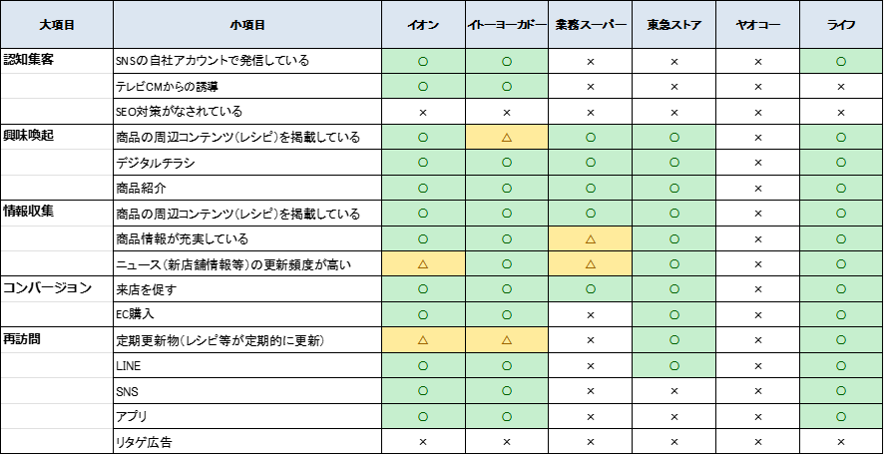
競合サイト機能比較一覧

Slide 20
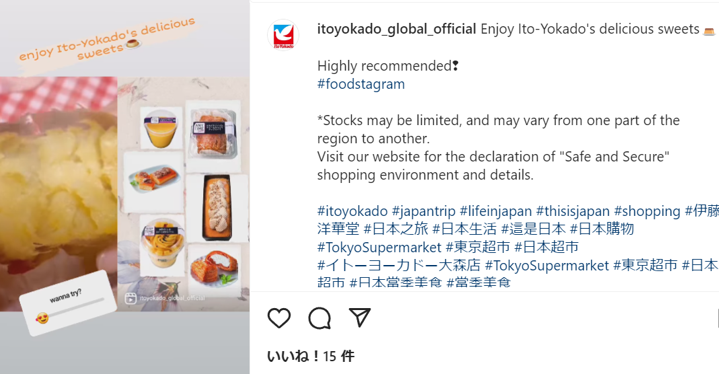
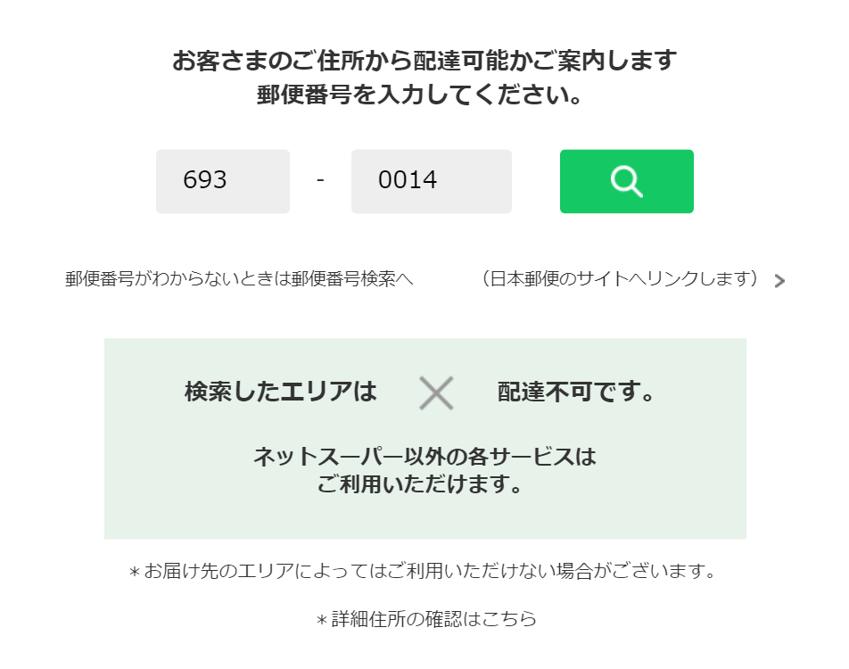
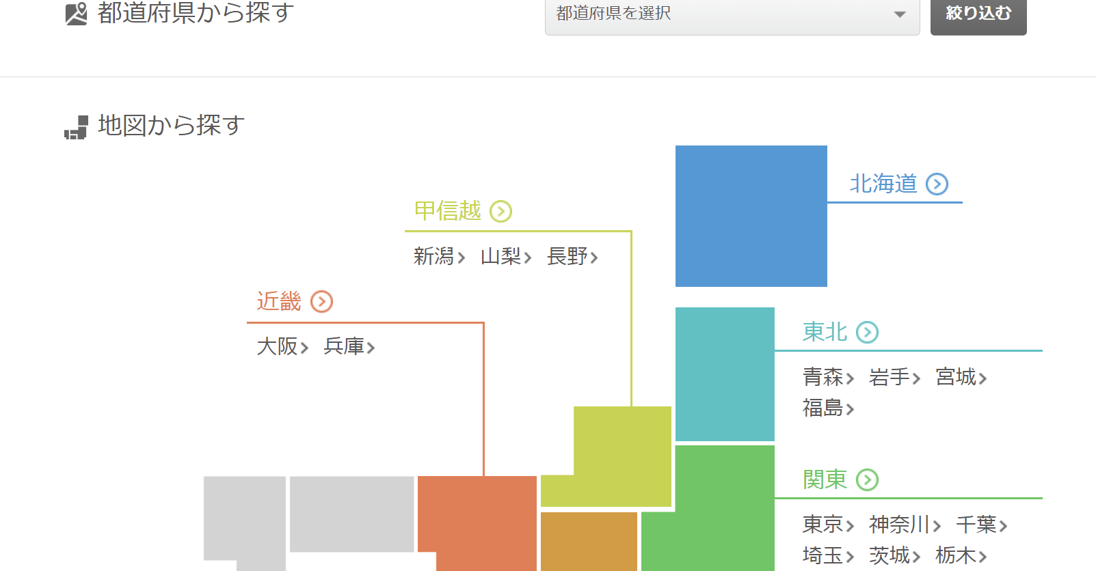
イトーヨーカドーサイト機能一覧
 | サイト名
認知集客 | 〇 テレビCMからの誘導・YouTubeチャンネル (https://www.itoyokado.co.jp/) Facebook, Instagram , Twitter , You tube
興味喚起 | 〇 レシピ・ピックアップ情報 YouTube動画特集 (https://www.youtube.com/channel/UC9dz0cMdpw_BXiQF1P8LoZA)
情報収集 | △ ECカテゴリーが複数あって分かりにくい （ネットスーパー・ネット通販の違い） (https://www.itoyokado.co.jp/)
コンバージョン | △ Lineアカウントにて情報を発信している チラシのTopページが地味で階層が深い (https://www.itoyokado.co.jp/flyer/index.html
再訪問 | 〇 月ごとに変わるキャンペーンのお知らせ 8のつく日はハッピーデーで５％オフ・５のつく日はシニアデー５％オフ アプリ、カード会員に向けてのお得な日を設けている (https://www.itoyokado.co.jp/event/index.html#campaign)

Slide 21
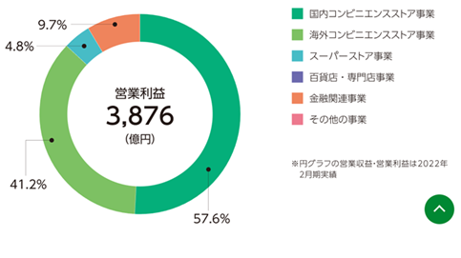
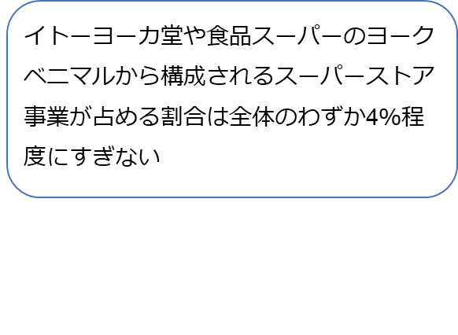
イトーヨーカドーの現状
株主の米バリューアクト・キャピタルは2月、成長分野であるコンビニ以外の事業から撤退することを同社に提案していた
2000年代に売上は1兆5000億円規模で頭打ちになり、1990年代半ばにピークを迎えていた営業利益も低落していった 2000年代後半には、不採算店舗の閉鎖や人員削減などのリストラが増えていくようになる
営業損失が続いていたライフスタイル事業（衣料・住関連）は肌着・ヘルス&ビューティにとどめ衣料・服飾・住関連はテナント化、売場面積を18年度比50%に縮小する施策を打ち出した

Slide 22
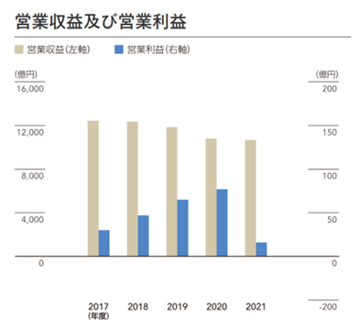
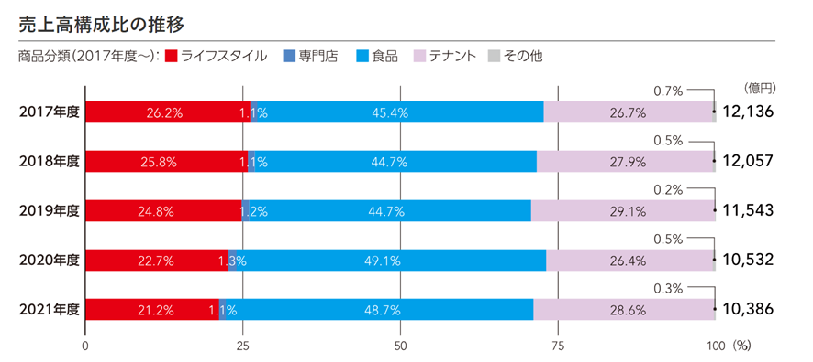
チェーンストア方式の運営を改め、店舗に仕入れや価格決定の権限を与え、店舗が独立して運営する方式に移行したほか、テナントミックスによる売場活性化、在庫削減、生鮮・総菜強化、不採算店舗の閉鎖などにも取り組み始めた
イトーヨーカドーがセブン-イレブン・ジャパンと同一グループであることが、加盟店を含むグループの将来に資すると確信している引き続きコアビジネスモデルの磨き込みにまい進し、企業価値向上に努めると強調した

Slide 23
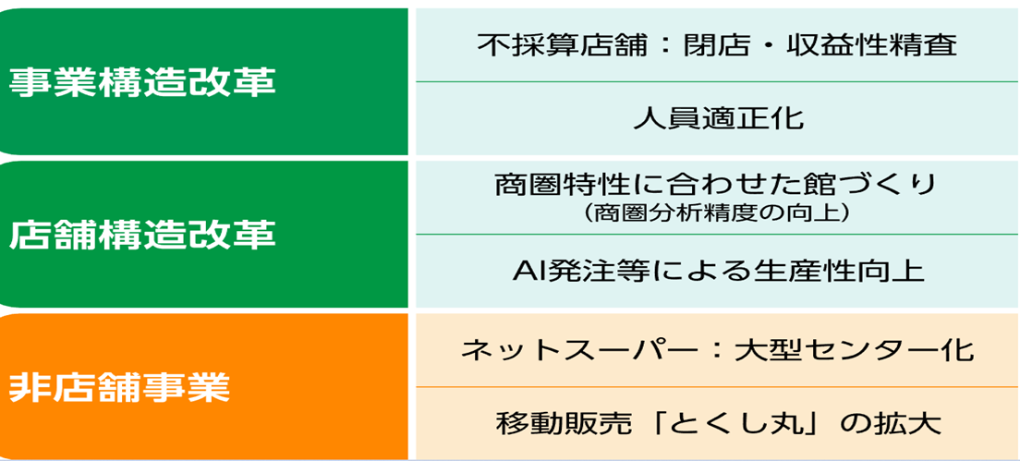
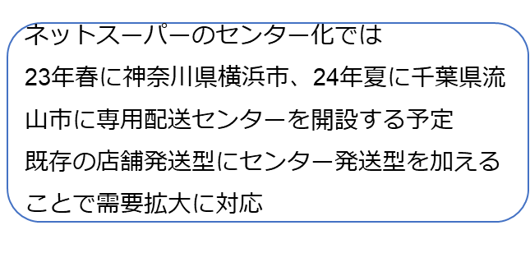
イトーヨーカドーの今後
スーパーストア事業の中核をなすイトーヨーカ堂に関しては、首都圏・大都市圏への集中と食のSPA化戦略に注力
https://www.7andi.com/company/middleplan.html
食のSPA化では、23年度から25年度にかけて、生鮮品の加工・配送を行うプロセスセンターや総菜の調理加工を集中化するセントラルキッチンの開設・増築を予定する。これらのインフラを活用しオリジナル商品の開発を強化するという
イトーヨーカ堂の売却提案について、セブン&アイは「イトーヨーカ堂を中心としたスーパーストア事業とセブン-イレブンが同一グループにあることこそがグループの成長に資する」とし、グループ内にとどめることを表明。目下、収益を改善するため事業構造改革に注力している。
セブン&アイによると、こうした施策によってめざすのは、グループ食品戦略の中核を担う企業として商品調達や商品開発を通じたグループの企業価値向上への貢献だ。イトーヨーカ堂単独の成長戦略というよりも、グループの成長にイトーヨーカ堂の機能を生かす意味合いが強いと言える
https://diamond-rm.net/management/224694/2/

Slide 24
NPS （Net Promoter Score） SDGs（Sustainable Development Goals）
NPSの数値が購買金額などと相関している
NPSを高めることが ロイヤルカスタマー育成に繋がる
ステークホルダーの声 を活かした事業活動
購買金額や購買回数といった定量データ
お客様の声・ー満足度といった定性デタ

Slide 25
施策優先順位
No | 施策内容 | 必要コスト | 改善 インパクト | 想定 難度
① | 自社ブランドの開発・販売方法の強化 | 運営費 開発費 材料費 人権費 光熱費 | ★★★ | ★★★
② | 地方都市や海外店舗への認知度強化 | SNS運用費 材料費 輸送費 | ★★★ | ★★
③ | お惣菜販パックのデザイン変更 エコバッグのブランド化 | 開発費 材料費 輸送費 | ★★★ | ★★
④ | ECサイトの委託 | 委託費 輸送費 人件費 | ★ | ★★
⑤ | イトーヨーカドーラウンジ | 店舗改造費 運営費 人件費 | ★★ | ★★

Slide 26
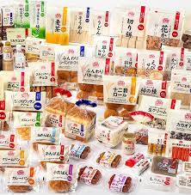
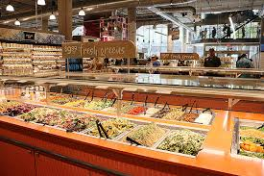
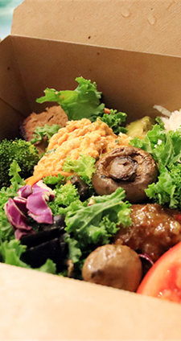
施策詳細① 自社ブランドの開発・販売方法の強化
対象ユーザー 対象段階 | 分析からの気づき | 施策内容と効果測定方法
対象ユーザー イトーヨーカドー に訪れたことがないユーザー | イトーヨーカドーの 品質が良いと感じるユーザーが首都圏近郊には多数いるが、北海道から近畿地方にしか店舗がない 新規ユーザーがイトーヨーカドーの商品や 雰囲気を知る施策が必要である | プライベートブランドの開発強化 店舗ではお惣菜をライブキッチンで販売 イトーヨーカドーの食品をアピール 冷凍食品等の保存可能な食品開発の強化 （海外主要都市の進出も視野に入れる）
対象段階 「認知以前」 |  | 売上数 新規ユーザの来店 ネット販売数 海外での認知
・ミールキットなどの差別化商品の開発
・グループ商品力を強化

Slide 27
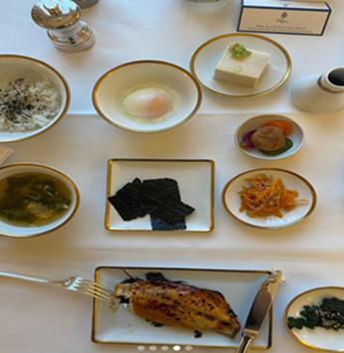
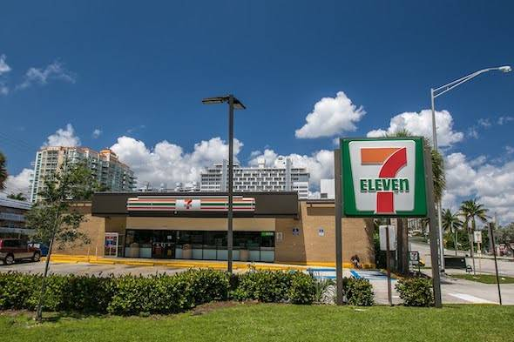
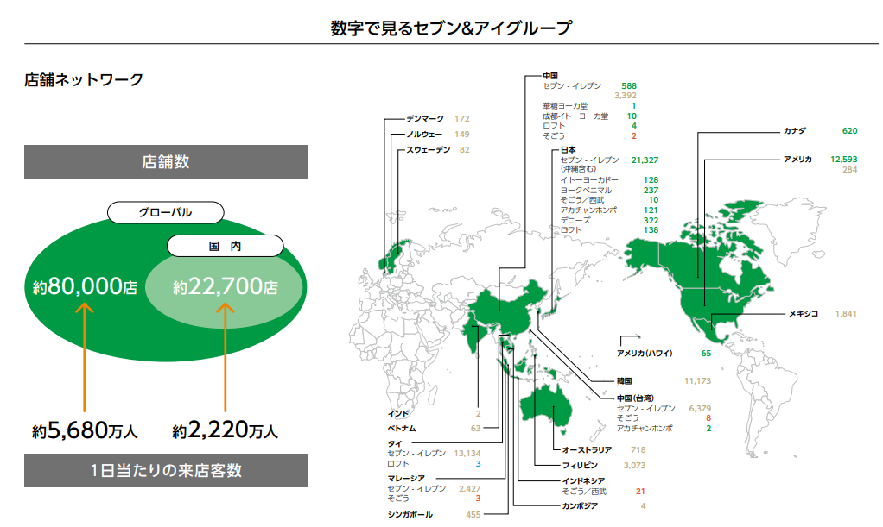
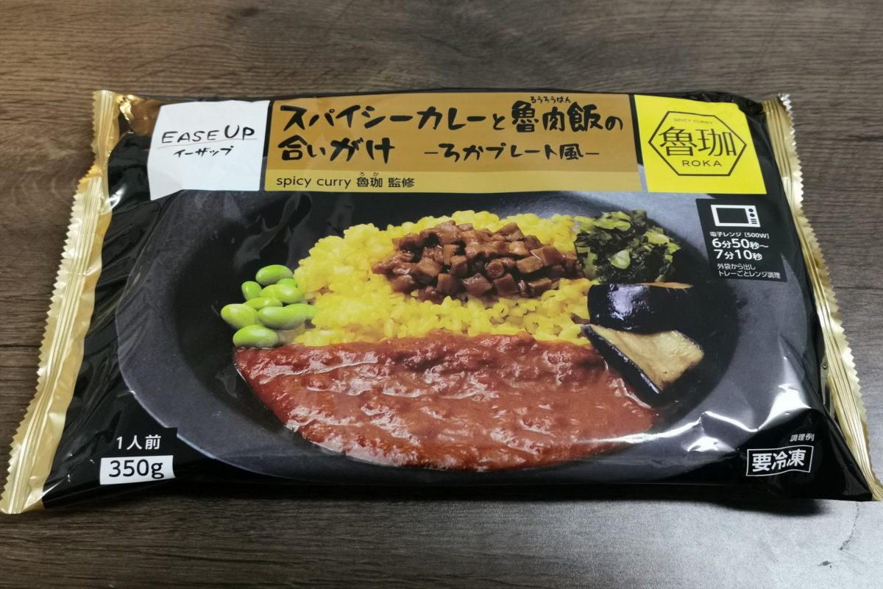
施策詳細② 地方都市や海外店舗への認知度強化
対象ユーザー 対象段階 | 分析からの気づき | 施策内容と効果測定方法
対象ユーザー 商品を知らない イトーヨーカドーの商品を知っているが手に入れることができない | 主要都市では他のスーパーを差し置いて品質の評判が１位である 主要都市以外に店舗を国内で拡大するのは現状難しい | 地方都市や海外に向けて配送可能な冷凍食品の開発 SNSサイトの強化で地方都市や海外にも情報を発信する 海外主要都市への店舗展開またはスーパーへの委託販売
対象段階 「認知以前」 「認知」 |  | 地方都市部での売り上げ獲得 海外都市部での販売による売り上げ拡大
・直輸入を含む海外調達の促進
・原材料やレシピの共有
・PC:プロセスセンター、CK:セントラルキッチン

Slide 28
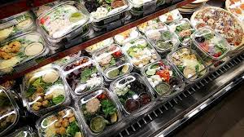
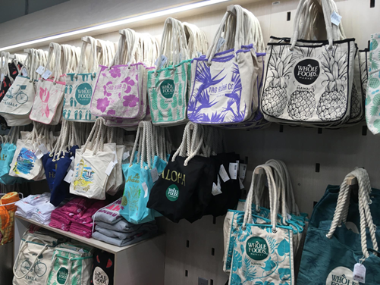
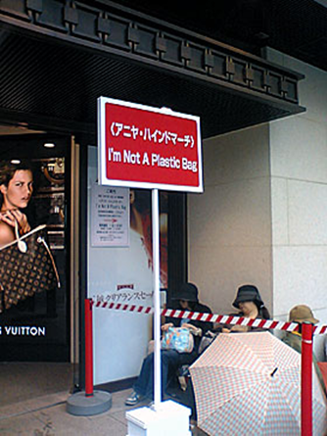
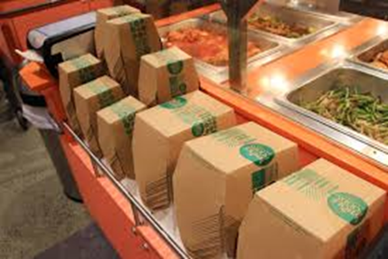
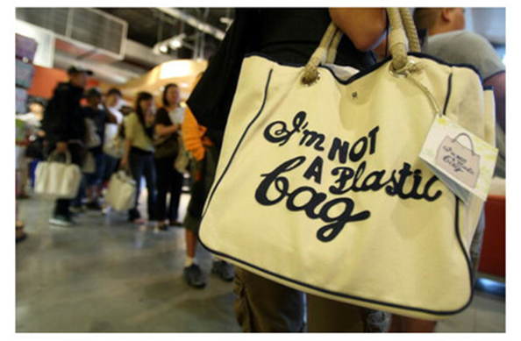
施策詳細③ お惣菜販パックのデザイン変更・エコバッグのブランド化
対象ユーザー 対象段階 | 分析からの気づき | 施策内容と効果測定方法
対象ユーザー イトーヨーカドーを知らない人 イトーヨーカドーの商品に興味がない人 | イトーヨーカドーの客層に若者からの口コミが少ない SNSの活用が乏しい | お惣菜容器を宣伝効果のあるオシャレなお弁当箱に変更 エコバッグを有名ブランドとコラボレーション エコバッグからの収益を狙う ユーザーがお惣菜容器やエコバッグを使うことで無料でできる宣伝拡散効果を狙う
対象段階 「行動」 |  | お惣菜の販売数 エコバッグの販売数 イトーヨーカドーへの口コミ

Slide 29
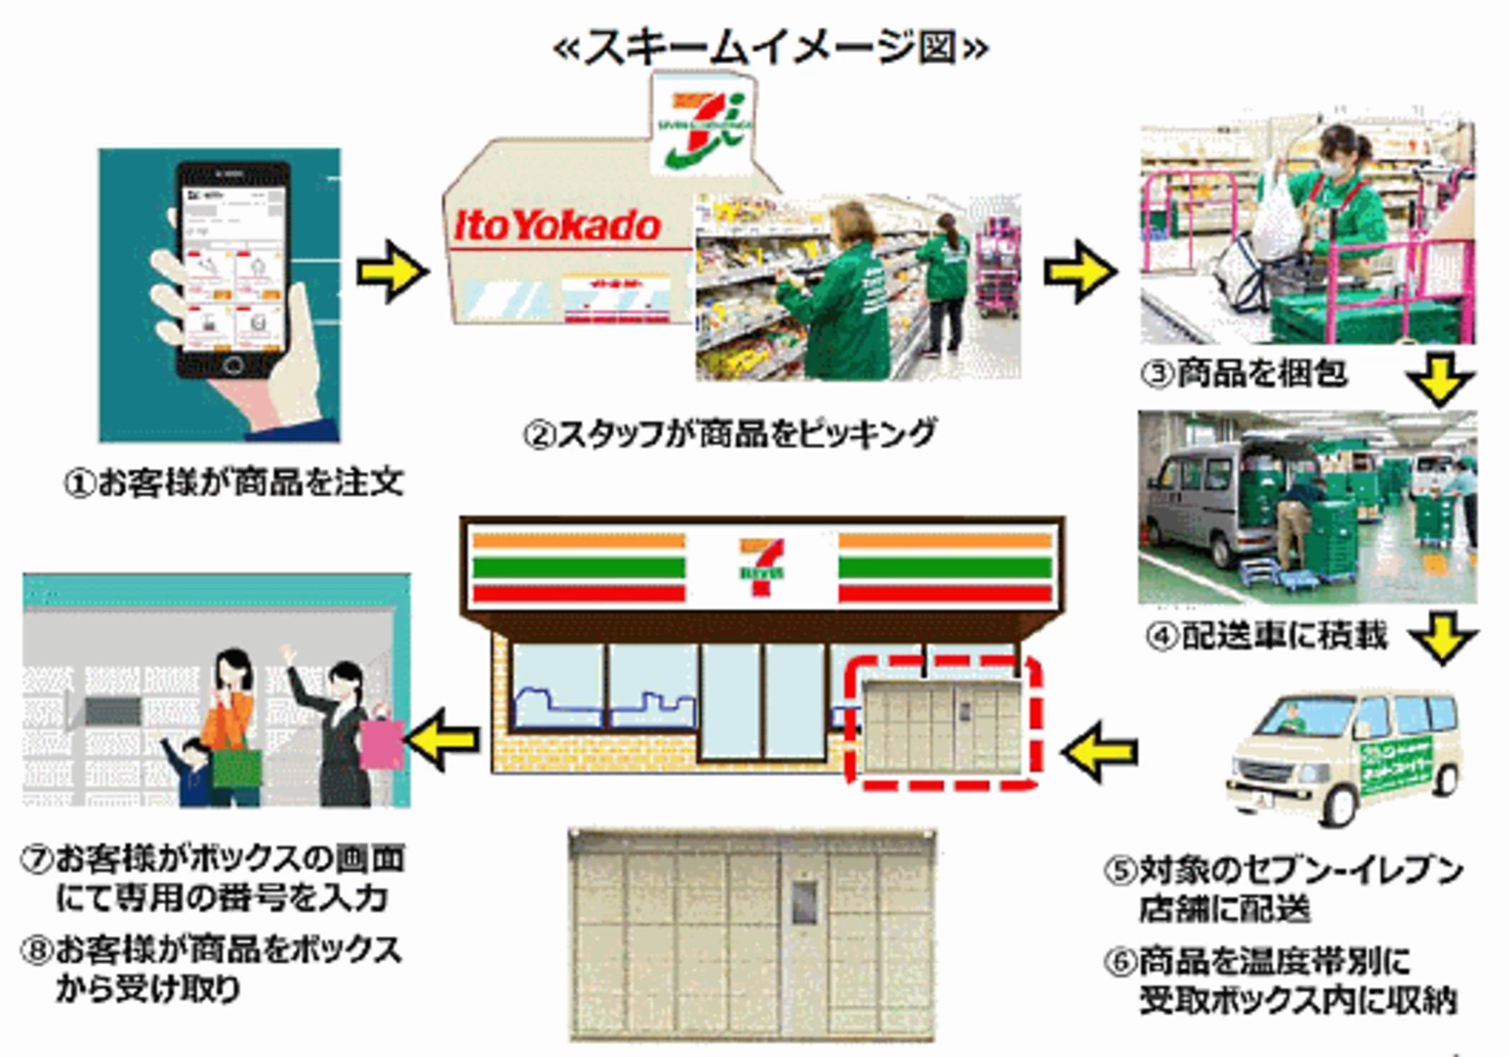
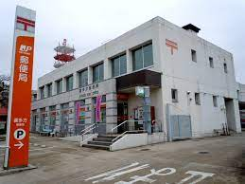
施策詳細④ ECサイトの委託
対象ユーザー 対象段階 | 分析からの気づき | 施策内容と効果測定方法
対象ユーザー イトーヨーカドーの商品が欲しいけれど購入がむつかしい人 | 地方都市には実店舗がないため、認知度が広まっても販売経路がない ネットスーパーでは販売地域が限られている | 地方都市部の各家庭にまで商品を販売する経路を確保 郵便は全国に届くことに着目 郵便局員は自社の商品を各家庭に訪問販売するきっかけとなるというメリットがあるため協力してくれるのではないか ユーザーも家にいながら商品を手に入れることができる
対象段階 「購買」 「登録」 |  | ECサイト販売数の増加 セブンマイルプログラム、アプリ、クレジットカード登録数の増加
・共通インフラを活用する

Slide 30
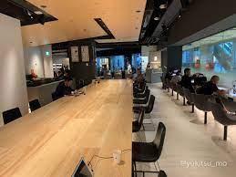
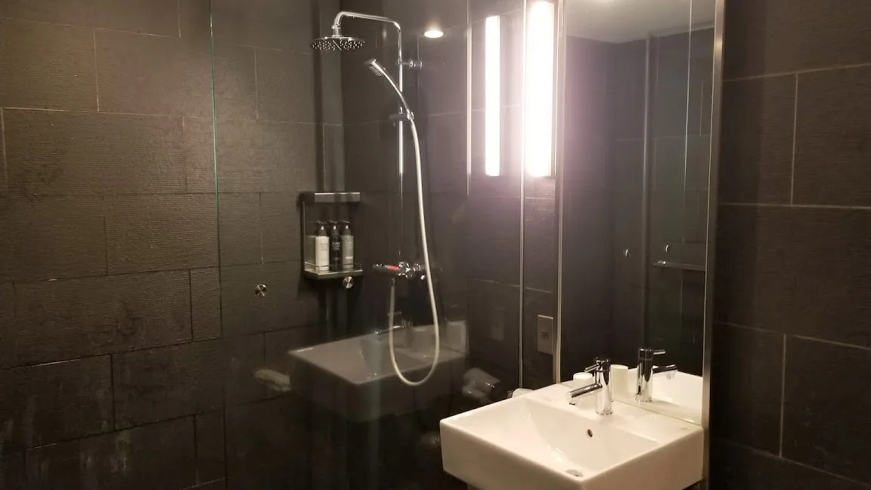
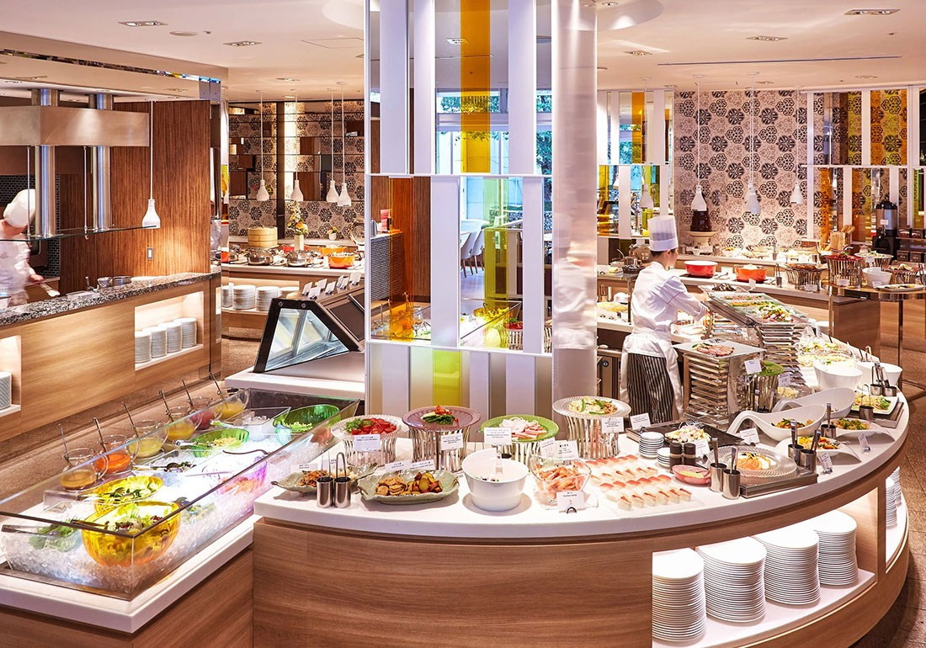
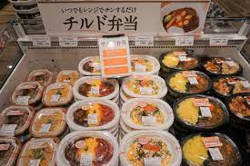
施策詳細⑤ イトーヨーカドーラウンジ
対象ユーザー 対象段階 | 分析からの気づき | 施策内容と効果測定方法
対象ユーザー ヘビーユーザーや サラリーマン層へのアプローチ | 実店舗は主要都市の駅周辺などの好立地な場所にある アパレル販売などが伸び悩み売り場を主要小売店に貸し出している 数値では表せないデータからの分析が売り上げにつながると分かった | ラウンジスペースの設置 プライベートブランドの試作品や売れ残り品を消費 月額サブスクで月会費をもらい試作品の調査も可能
対象段階 「行動」 「検討」 |  | ラウンジスペースのサブスク売り上げ 自社商品の売り上げ増加 プライベートブランド試作品に対する調査の測定

Slide 31
KPI設定
施策（戦術）
KPI
KSF（戦略）
ユーザーごとに 合わせた提案
購買金額のUP
ライフスタイル
全般の提案
売り場の雰囲気で 価値観をUPする
KGI
海外や地域に密着 した呼びかけ
ロイヤル
カスタマー
の獲得
消耗品を適正価格で提供する
来店回数の増加
高品質で安全な
適正価格の商品
安全で美味しい
豊富な総菜
PB・冷凍食品の開発
ポイントデーの
来店誘導
セブンマイルプログラムの加入
ポイントプログラムによる
価値の提案
ユーザーの満足度を上げるクーポン
コミュニケーションツールの設定
SNS・ イトーヨーカ堂
アプリの登録
SNSでの情報・
コンテンツ発信
バズる商品拡散
への取り組み

Slide 32
イトーヨーカドーマーケティングレポートのまとめ
グループの成長に食品戦略の中核を担う企業としてイトーヨーカ堂の機能を生かす
■商品調達・商品開発を通じたグループの企業価値向上
■首都圏・大都市圏への集中と食のSPA化戦略に注力
■生鮮品の加工・配送を行うプロセスセンター開設・増設
■総菜の調理加工を集中化するセントラルキッチンの開設・増築
■配送専用センター開設
■テナントミックスでの売場活性化、在庫削減、生鮮・総菜強化、不採算店舗の閉鎖
■社内取締役を2名減：6名へ変更予定
社外取締役：8名(女性、外国人増)にし社外役員が過半を超える体制へ移行予定
自社の強みである品質の良いプライベートブランドの開発並びに販売強化と拡散が今後の売り上げを伸ばすと推測する

